Slide 1

WWZ sagt goodbye Quickline und führt WWZ ein.
Schulungsmodul ME51N, alles zum neuen Logistik Prozess mit ALSO

Slide 2
Inhalt
Lager Auswahl im Orderdesk
Lagerführung in den Shops
Materialbestellungen Shop
BANF Bestellung im SAP (kostenloses Material)
Neuer ALSO Retouren Prozess
Stornierungen von Bestellungen mit Geräteabgabe Shop
Informationen von ALSO im Partner Portal

Slide 3
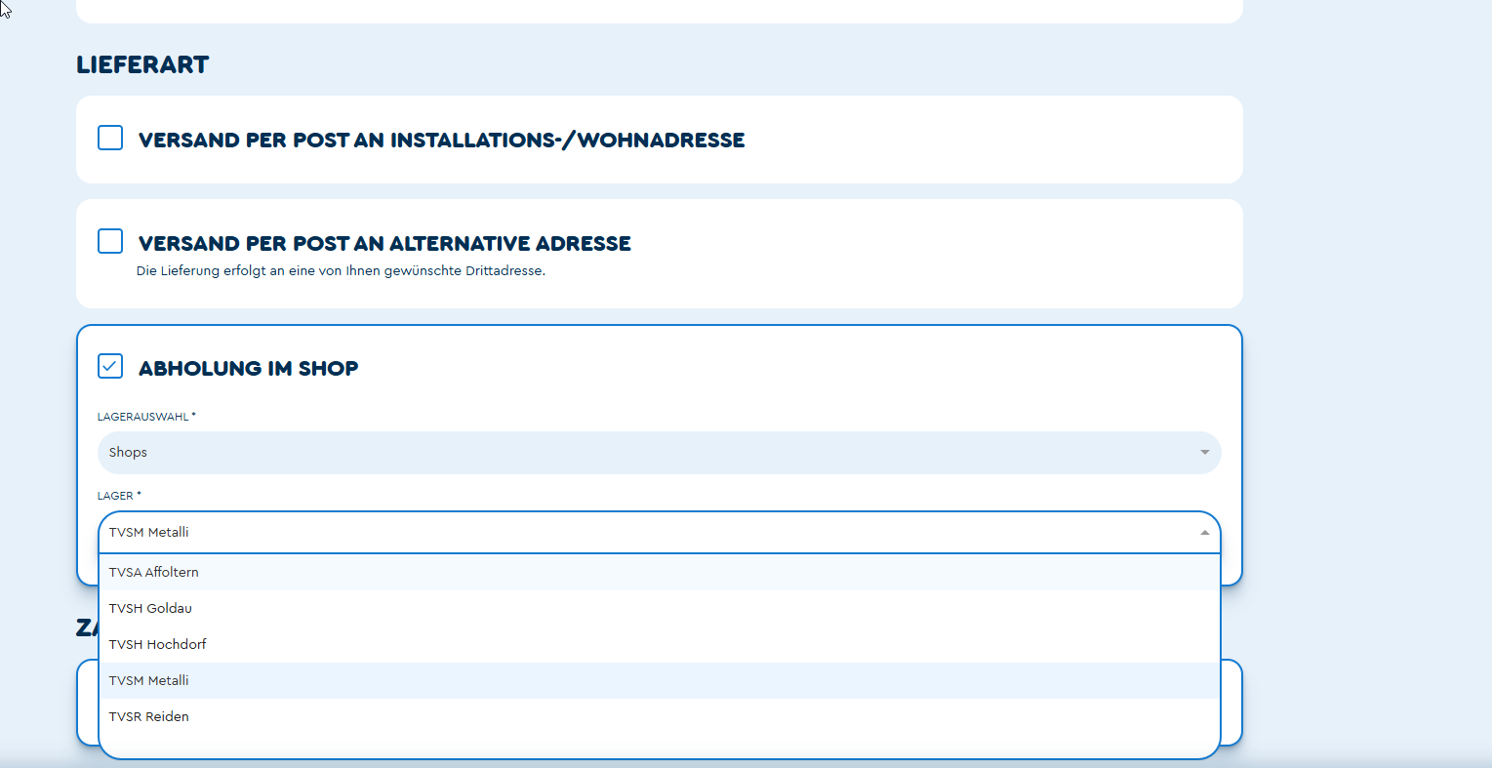
Lager Auswahl im Orderdesk
Neubestellung oder Anpassung mit Geräteausgabe im Shop.
Bei einer Bestellung müsst im bei der Abholung im Shop den entsprechenden Lagerort auswählen. Es ist hier bei elementar wichtig dass ihr den richtigen Shop auswählt, sonst gibt es Lager Differenzen. Bei einer Lieferung per Post, ist das ALSO Geräte Lager hinterlegt.

Slide 4
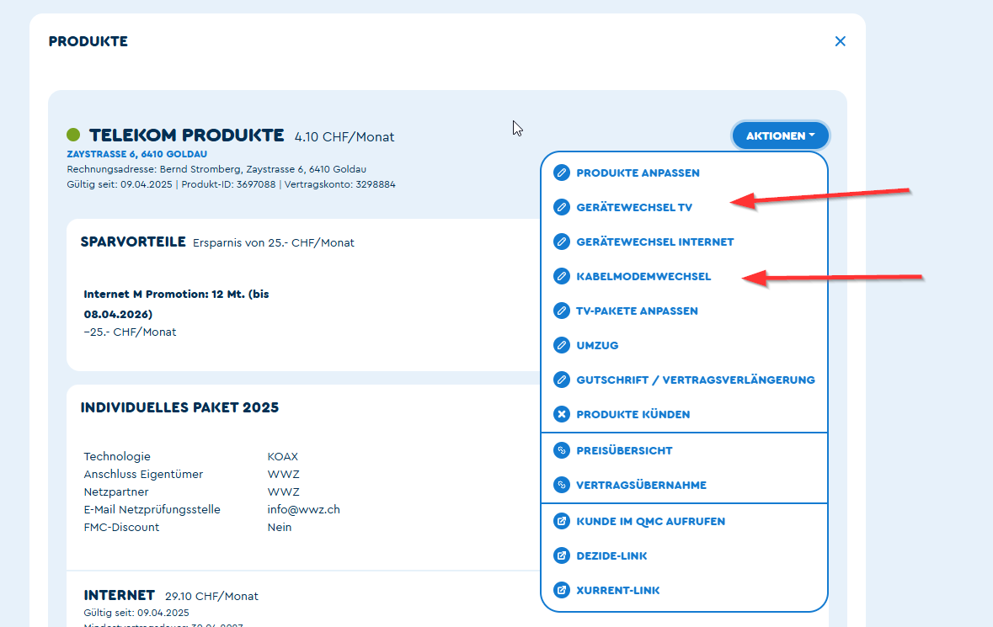
Lager Auswahl im Orderdesk
Gerätewechsel (Modem /Blizz TV Box)
Bei einem Gerätewechsel geht ihr bei «Telecom Produkte» über die Aktionen zu den Gerätewechsel.
Für einen Modemwechsel wählt man wie bisher «Kabelmodemwechsel» aus.
Für einen Wechsel der WWZ Blizz TV Box wählt man Gerätewechsel TV aus.

Slide 5
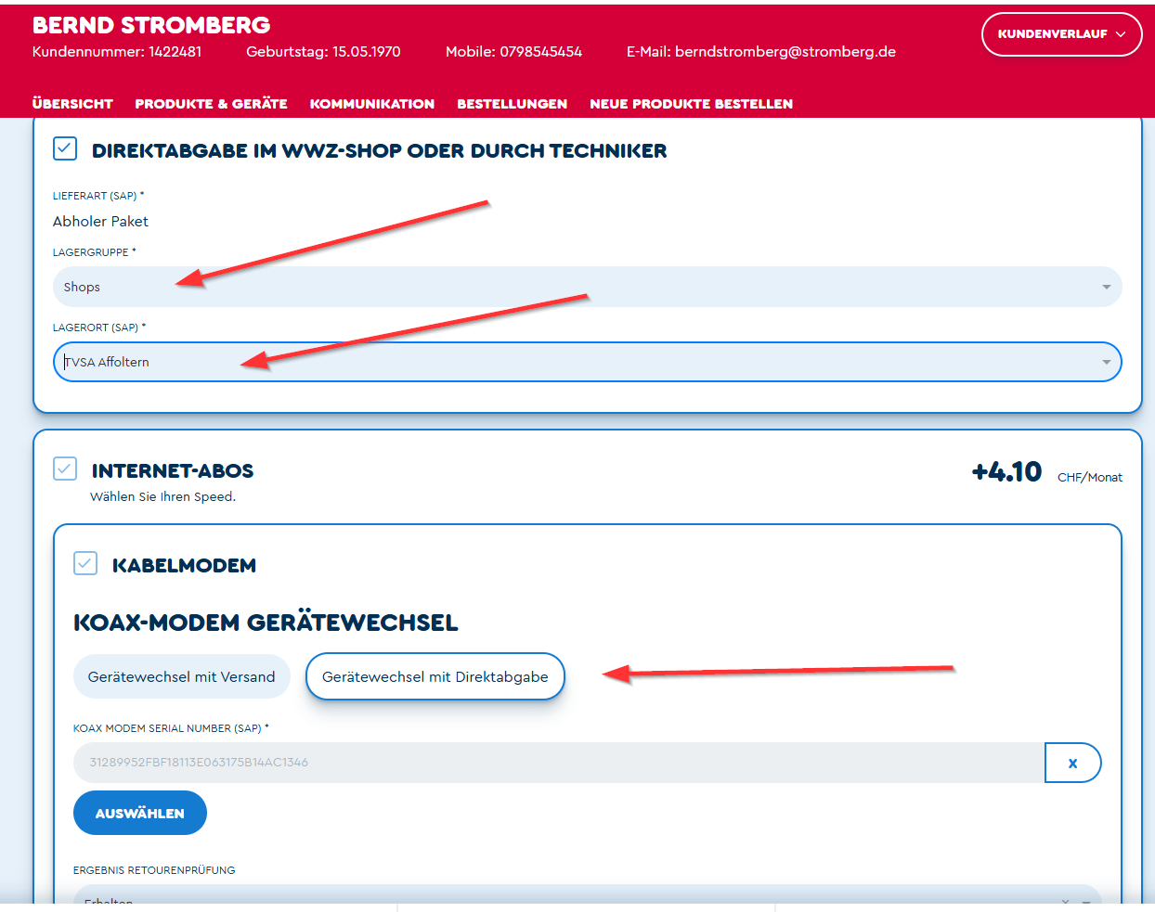
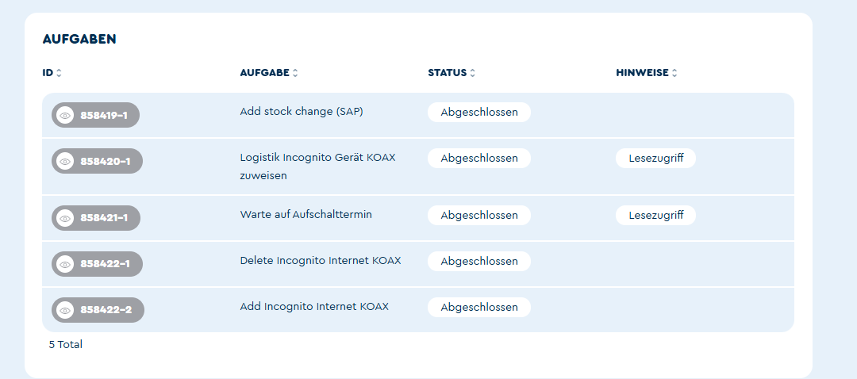
Lager Auswahl im Orderdesk
Gerätewechsel (Modem /Blizz TV Box)
«Bei Gerätewechsel mit Direkteingabe» wird wie gewohnt das Modem eingelesen. Neu ist das Feld oberhalb, dort muss der Lagerort der Abgabe eingetragen werden. Auch hier ist es essenziell wichtig dass der korrekte Gerätelager Ort ausgewählt wird, da ansonsten Lager Differenzen entstehen. Die Factory schliesst alle Aufgaben und Ausbuchungen direkt ab wie gewohnt.
Achtung: Quickline TV Boxen sind ausgeschlossen, diese werden nicht im ALSO Lager geführt.

Slide 6
Lagerführung in den Telekom Aussenlager
Allgemeines
Definition Telekom Aussenlager
Jeder WWZ-Shop, Telcom Cablenet, Vertriebsparter und alles Service Fahrzeuge gelten jeweils als einzelnes Aussenlager.
Jeder Shop ist selbst für die Lagerführung verantwortlich.
Das betrifft insbesondere den Wareneingang, die Lagerhaltung, die Bestandskontrolle sowie mögliche
Rücklieferungen. Der jeweilige Shop Verantwortliche oder der zuständige Mitarbeitende, der ein Fahrzeug betreut (WWZ oder Telcom Cablenet AG), ist für sein Lager verantwortlich. Im Abwesenheitsfall (z. B. Ferien) muss durch den Shop oder Fahrzeug Verantwortliche ein Stellvertreter bestimmt werden.
Wareneingang
Der verantwortliche Shop-Mitarbeitende kontrolliert jede Lieferung sorgfältig.
Die gelieferten Materialien sind auf Schäden zu prüfen.
Es ist zu prüfen, ob das Material mit dem Lieferschein übereinstimmt.
Insbesondere gilt es die Liefermengen mit dem Lieferschein zu vergleichen.
Bei Abweichungen oder Fehlern ist umgehend eine Meldung an
📧 logistik.wwt.@wwz.ch zu senden, damit wir Abklärungen mit ALSO treffen können. Eine Kopie des Lieferscheins inkl. Vermerk auf den Abweichungen ist dem Mail anzuhängen.

Slide 7
Lagerführung in den Telekom Aussenlager
Wareneinlagerung
Neue Lieferungen sind hinter die vorhandene Ware einzulagern. Damit wird sichergestellt, dass ältere Geräte zuerst verwendet werden (First In – First Out Prinzip).
Lagerhaltung
Jeder Shop ist für die korrekte Lagerhaltung und die Bestände selbst verantwortlich.
Es muss täglich eine Bestandskontrolle im SAP durchgeführt werden:
→ Transaktion: ZMM_BESTAND_CHECK – MM Bestandszählung
(sieh Anleitung Anweisung zur Materialbestellung für WWZ Shops)
Bei Abweichungen oder Differenzen ist dies umgehend an
📧 logistik.wwt@wwz.ch zu melden, damit entsprechende Korrekturen erfolgen können.
Rücklieferungen
Es kann vorkommen, dass wir einen Rückruf von Geräten veranlassen.
In diesem Fall erhält der Shop das notwendige Verpackungsmaterial,
damit die Geräte gemäss Vorgaben verpackt und versendet werden können.
Die Rücksendung erfolgt gemäss separater Anweisung durch die Logistik.
Anleitung Bestellung von Materialien? Anleitung BANF
ALSO Material, NICHT ALSO Material ?
Anleitung Rücksendung von Material an ALSO (Schachtel, GAS) Anleitung Neue Retouren Richtlinien
Hinweis, wie oft wird Material geliefert? Z.B. alle zwei Wochen Anleitung BANF
Fragen oder Unsicherheiten?
Bitte wendet euch direkt an logistik.wwt@wwz.ch.

Slide 8
Anweisung zur Materialbestellung für WWZ Shops
Automatische Bestellungen für lagergeführte Artikel
Alle lagergeführten Artikel werden automatisch über das SAP bestellt. Sobald der Mindestbestand erreicht wird, erstellt das System automatisch einen BANF, sodass wir darauf basierend eine Bestellung auslösen können.
Wichtig: Besonders in der Übergangsfrist solltet ihr eure Lagerbestände täglich prüfen im : ZMM_Bestand_Check – MN Bestandszählung (dies kennt ihr bereits)
Manuelle Buchung bei Modem und Router-Tausch (alte Produkte)
Bei Modem und Router-Tausch von Kunden, die noch mit den alten Produkten unterwegs sind, funktioniert die Automatisierung nicht.
In diesen Fällen müsst ihr uns die abgegebenen Modems und Router am Abend per Mail melden, damit wir sie manuell aus eurem Lager ausbuchen und das System, falls erforderlich, einen BANF auslöst.
Bestellung nicht lagergeführter Artikel
Diese Artikel werden bei der ALSO-Lieferung zunächst auf euren Lager gebucht und anschliessend automatisch auf die Kostenstelle 9405 ausgebucht, sodass sie nicht lagergeführt sind.
Ihr seid selbst dafür verantwortlich, rechtzeitig eine BANF im SAP anzulegen.
Bitte beachtet, dass die Lieferzeit ca. 2–3 Tage betragen kann (siehe Anleitung BANF).
Alle Bestellungen, die bis 14:00 Uhr an ALSO übermittelt werden, in der Regel am selben Tag von ALSO versendet.
4. Express-Bestellungen
Es besteht jederzeit die Möglichkeit, eine Express-Bestellung aufzugeben. Diese verursacht jedoch zusätzliche Kosten, die von ALSO an uns weiterverrechnet werden.
Bitte beachtet diese Vorgaben, um eine reibungslose Materialversorgung sicherzustellen.

Slide 9
BANF Bestellung im SAP (kostenloses Material)
Wann ist ein BANF notwendig?
Für alle Materialien, die ihr kostenlos an Kunden abgebt – wie z. B.
Anschlusskabel
Übergangsadapter
Anleitungen von Modems und Router.
Für sonstiges Verbrauchsmaterial müsst ihr eine Bestellanforderung (BANF) über SAP erfassen.
Ausser Büro Material wie Kopierpapier, Couvert, Kugelschreiber, Werbematerial. Dies müsst ihr weiterhin direkt bei unserer Logistik WWZ bestellen! logistik@wwz.ch
Alle Materialien die im ZSD-Shop (SAP) verkauft werden oder Modems, Plume, Streamingbox IPTV-STB WWZ und Router die im Tango eingerichtet werden, werden automatisch im SAP bestellt, dafür dürft ihr keinen Manuellen BANF erstellen!
Sobald ihr bei einem Artikel den Sicherheitsbestand erreicht, bestellt SAP selbständig und liefert die Menge so dass ihr wieder den Höchstbestand bekommt. Das passiert täglich.
Bei besonderen Aktionen können wir den Höchstbestand natürlich anpassen.

Slide 10
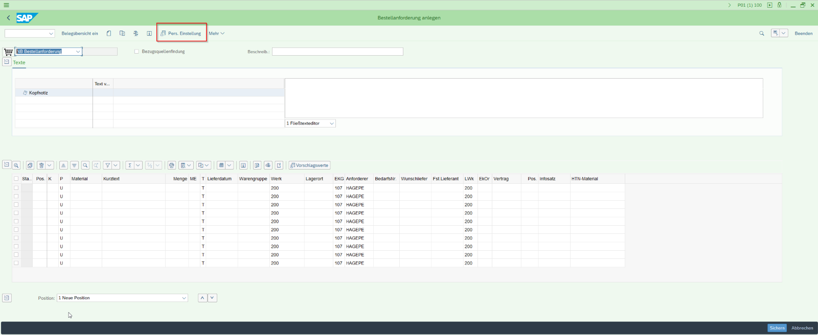
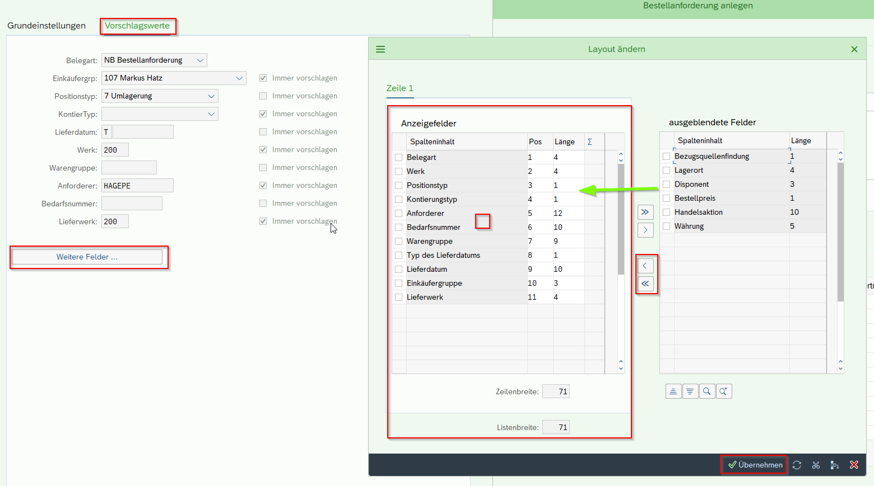
BANF Bestellung im SAP (kostenloses Material)
2. Einmalige Einrichtung – persönliche Einstellungen (Fixwerte)
Bevor du die erste BANF erstellst, richte einmalig deine Fixwerte ein:
Gehe im SAP oben auf System „Pers. Einstellungen“.
Wähle den Reiter „Vorschlagswerte“.
Klicke auf „Weitere Felder“ (unten rechts im Fenster).
Wähle die folgenden Anzeigefelder aus (wie auf dem Bild dargestellt)
Bestätige die Auswahl mit „Übernehmen

Slide 11
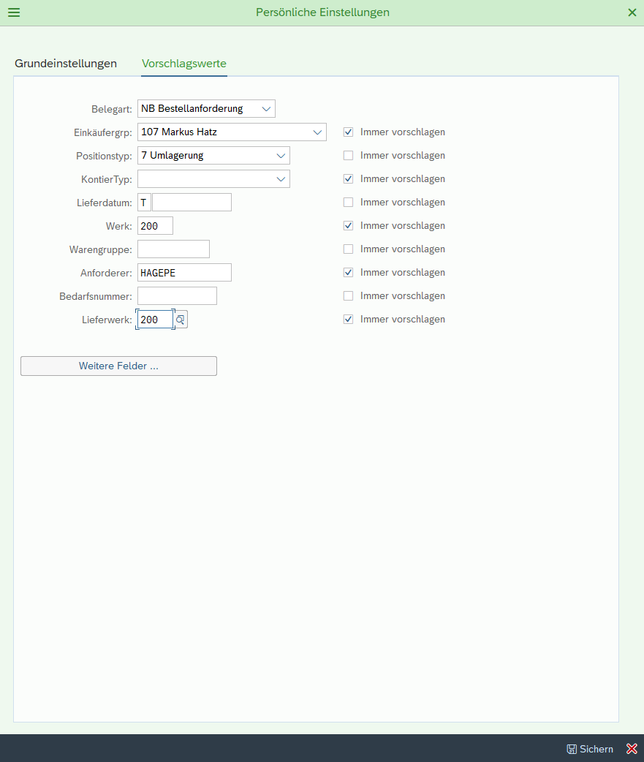
BANF Bestellung im SAP (kostenloses Material)
Trage die gleichen Werte ein wie auf dem Bild:
Belegart: NB (Bestellanforderung)
Einkäufergruppe: 107 Markus Hatz
Positionstyp: 7 Umlagerung
Werk: 200
Anforderer: SAP Benutzername, dein SAP Benutzername
Lieferwerk: 200
So sind die wichtigsten Felder immer schon vorausgefüllt, wenn du eine BANF erstellst. Du musst dann nur noch Artikelnummer, Lagerort und Stückzahl eintragen.

Slide 12
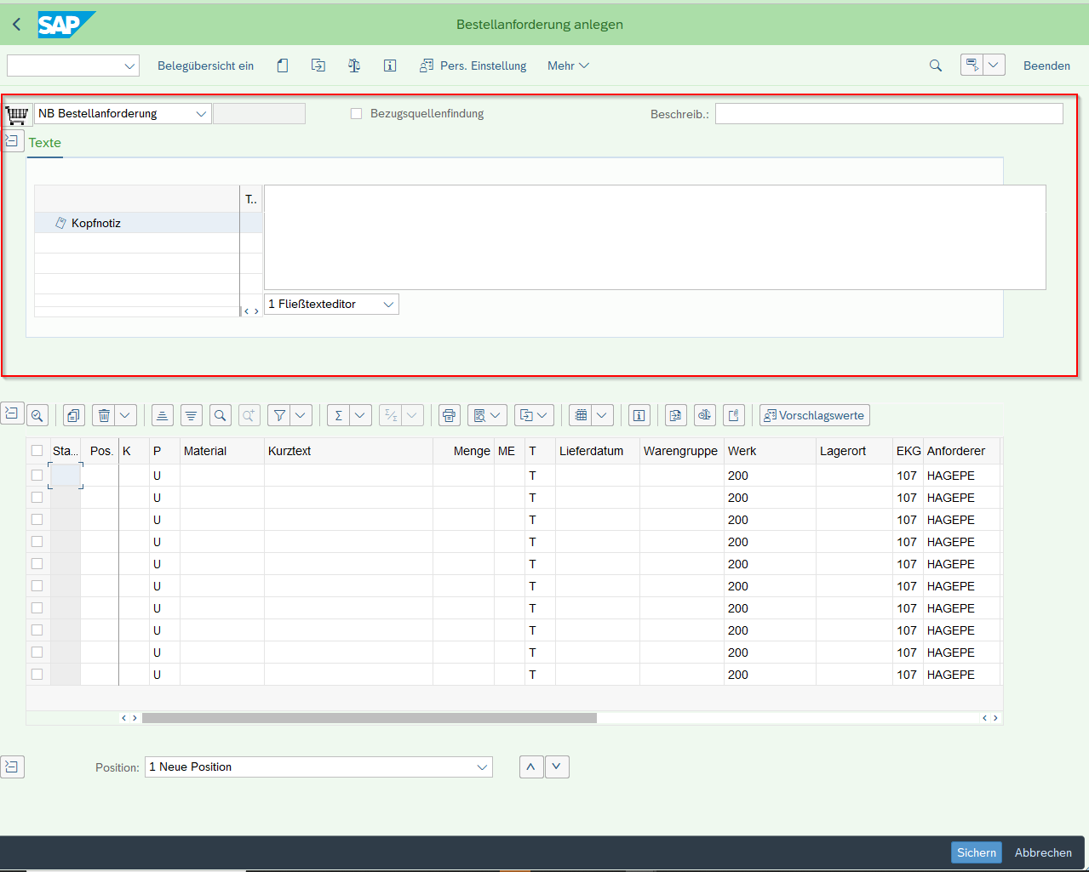
BANF Bestellung im SAP (kostenloses Material)
3. Jetzt können wir einen BANF erstellen
Im Textfeld können zusätzliche Informationen angegeben werden, wie zum Beispiel, ob beim Versand eine Samstagzustellung oder eine Express-Sendung benötigt wird.
Wichtig: Solche Versandarten werden nur in absoluten Ausnahmefällen ausgeführt.
Bitte beachtet, dass sämtliche Zusatzdienstleistungen vollumfänglich uns verrechnet werden.
Beginne mit der Dateneingabe von links nach rechts:
Unter Material gib bitte die Artikelnummer ein. (Excel Liste Materialbestellschein) da findest du die SAP Artikel Nummer)
Bei Menge trägst du die benötigte Stückzahl ein.
(Bitte beachte: Die BANFs werden von uns vorab geprüft und gegebenenfalls angepasst, bevor sie als
Bestellung an ALSO übermittelt werden. Daher kann es vorkommen, dass die gewünschte Bestellmenge nicht der tatsächlichen Liefermenge entspricht.)

Slide 13
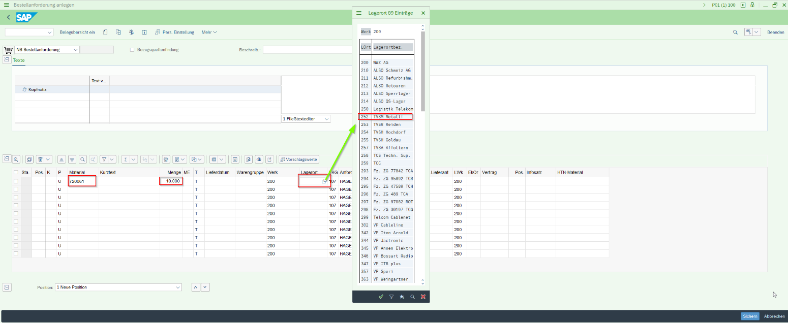
BANF Bestellung im SAP (kostenloses Material)
Unter Lagerort gib an, in welches Lager das Material geliefert werden soll.
Wichtig: Bitte legt pro Tag nur eine BANF an, da jede einzelne BANF bei ALSO eine separate Bestellung
auslöst.
Für die WWZ entstehen dadurch zusätzliche Kosten, weshalb unbedingt darauf zu achten ist.

Slide 14
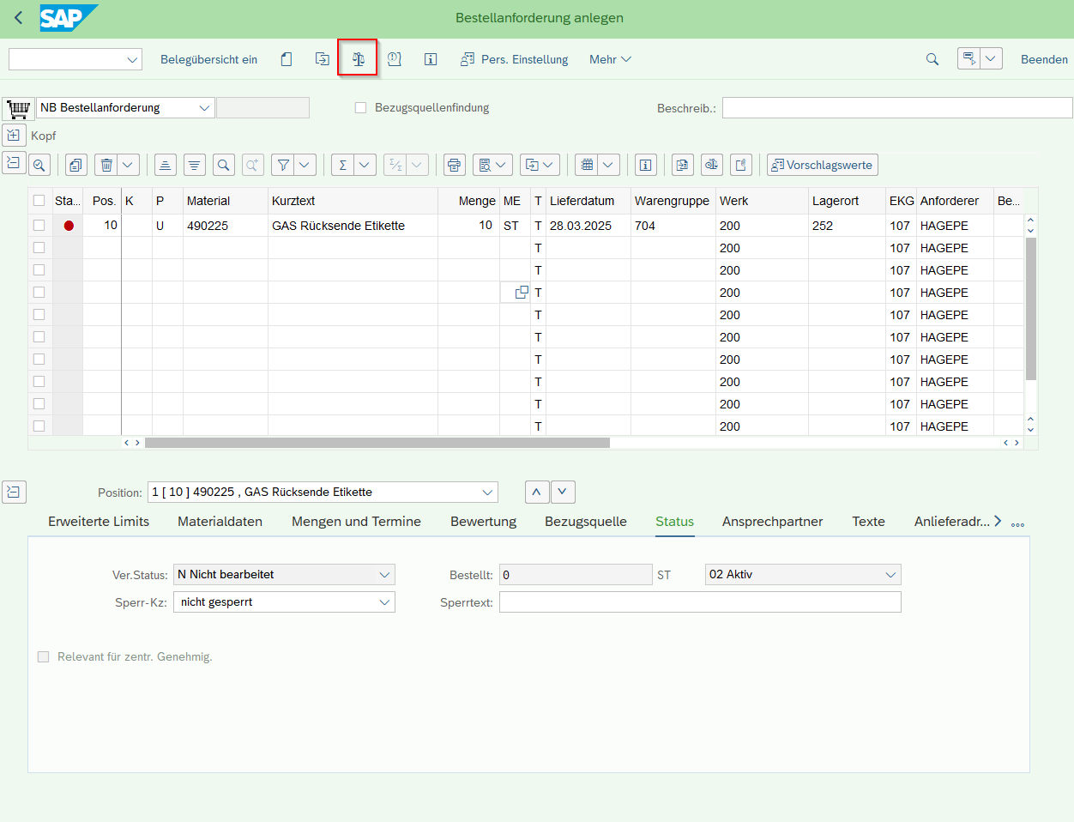
BANF Bestellung im SAP (kostenloses Material)
Wenn ihr alle notwendigen Positionen eingegeben habt, klickt ihr auf „Prüfen“ (Symbol: Waage), um die
Angaben zu überprüfen und sicherzustellen, dass keine Fehler vorliegen.

Slide 15
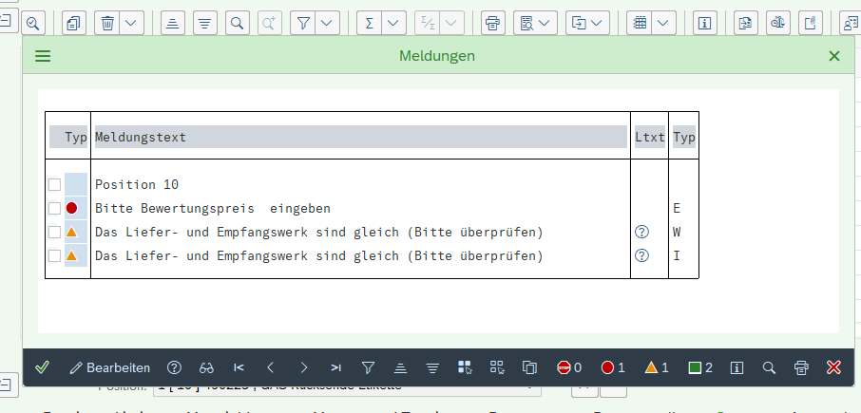
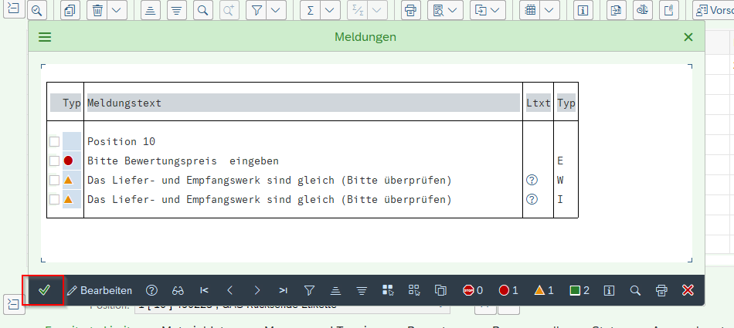
BANF Bestellung im SAP (kostenloses Material)
Es öffnet sich eine Meldung:
Ein roter Kreis bedeutet: Fehler → Die Buchung ist nicht möglich.
Ein gelbes Dreieck bedeutet: Warnung → Die Buchung ist möglich, aber mit Hinweisen.
Bitte achtet darauf, Fehlermeldungen zu korrigieren, bevor ihr fortfahrt.
Es kann vorkommen, dass ihr immer wieder die Meldung "Bitte Bewertungspreis eingeben" erhaltet.
Der Grund dafür ist, dass das betreffende Material nicht bewertet ist das heisst, kein Preis im System hinterlegt wurde.
Zum Weitergehen bitte auf den grünen Haken klicken damit wird der Vorgang bestätigt und ihr gelangt zum nächsten Schritt.

Slide 16
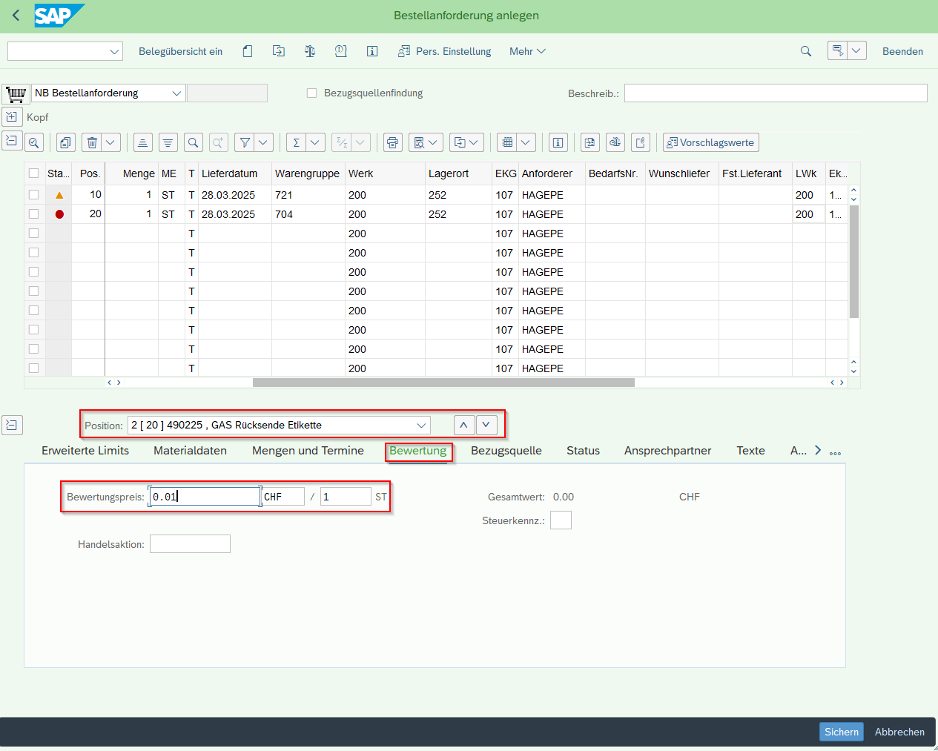
BANF Bestellung im SAP (kostenloses Material)
Vorgehen bei der Meldung „Bitte Bewertungspreis eingeben“:
Gehe zur Position, bei der der Fehler angezeigt wird.
Klicke auf „Position“ und wähle sie aus.
Gehe auf „Bewertung“.
Trage bei „Bewertungspreis“ den Betrag 0.01 ein.
Damit kann der Vorgang gespeichert und weiterbearbeitet werden.
Die gelben Dreiecke kannst du ignorieren, sie sind nur Warnungen.

Slide 17
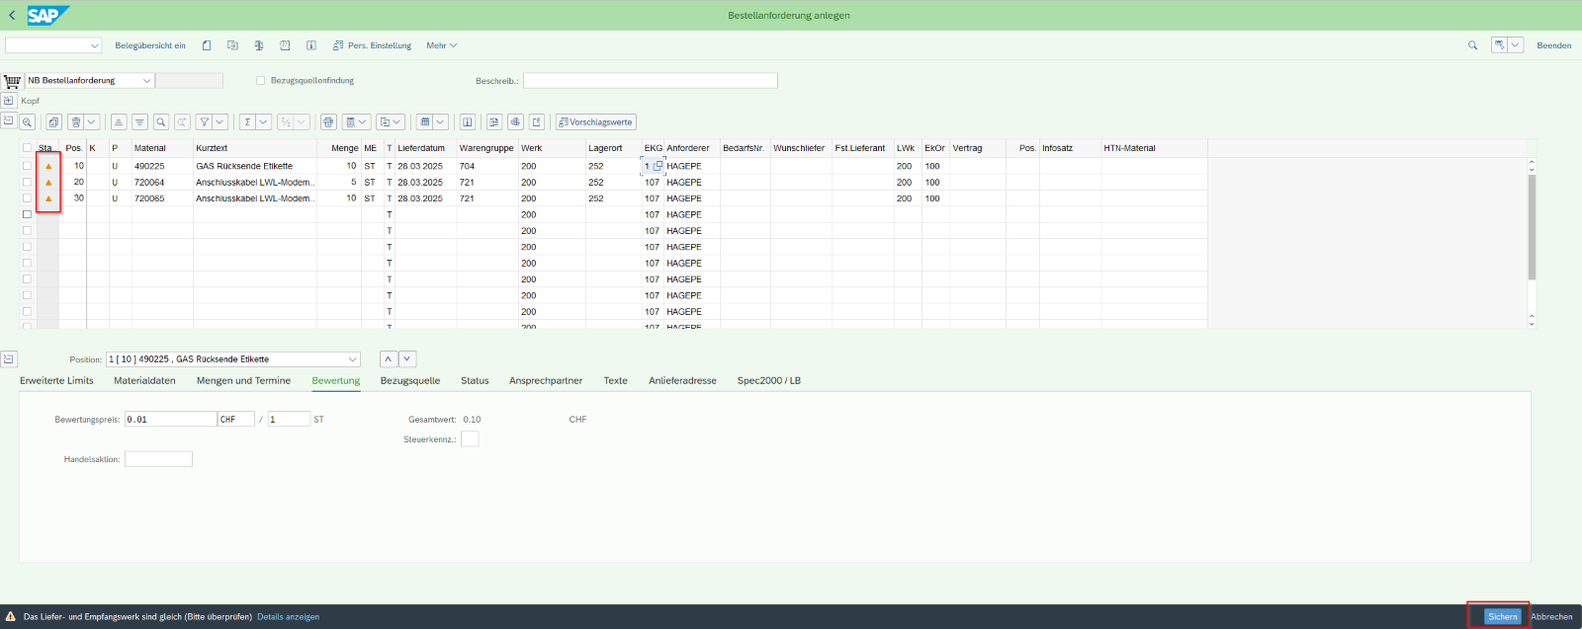
BANF Bestellung im SAP (kostenloses Material)
Klicke auf „Sichern“.
Damit hast du den BANF erfolgreich angelegt.
Unten links erscheint eine Meldung wie:
„Bestellanforderung unter Nummer 0000397435 hinzugefügt“
Mit der Transaktion ME52N kannst du eine bestehende Bestellanforderung (BANF) bearbeiten bzw. ändern.
👉Nur mit Absprache mit dem Demand Manager oder seinem Stellvertretern Telefonisch erlaubt.👈
Mit der Transaktion ME53N kannst du eine bestehende Bestellanforderung (BANF) nur anzeigen, aber nicht ändern.
Bei generellen Problemen mit dem SAP wende dich bitte direkt an das TIA.
Für Fragen oder Probleme beim Anlegen einer BANF steht dir 📧 logistik.wwt@wwz.ch zur Verfügung.

Slide 18
Neuer ALSO Retouren Prozess
Die grauen Kisten dürfen nicht mehr für Retouren an ALSO verwendet werden
Retouren werden mit einer GAS Etikette an ALSO gesendet.
Es dürfen nur Geräte retourniert werden, die sich in einer ordentlichen Kündigung befinden oder aus einem Gerätewechsel stammen.
  Geräte mit aktivem Service müssen im Shop behalten werden, bis die Kündigung eingeleitet ist.
  Geräte die in Kündigung (z. B. 30.09.2025) dürfen retourniert werden da ja ein
  Enddatum im Tango sichtbar ist.
Der Shop muss jedes Gerät im Tango prüfen, ob die Kündigung korrekt ist oder ein Gerätewechsel durchgeführt wurde.
Jedes gekündigte oder ausgetauschte Gerät muss mit einem Retourenschein versehen sein, der alle relevanten Angaben enthält, insbesondere den genauen Retourengrund
(z. B. Defekt).
Wichtig: Der Retourenschein darf nicht mit Klebeband am Gerät befestigt werden.
Die Retouren Kiste ist keine Abfallkiste – bitte nur Geräte und Zubehör an ALSO retournieren.
Retouren von Verkaufsmaterial (z. B. 5-Port-Switch Netgear) müssen immer mit einem Retouren Beleg aus dem SAP versehen werden.
Bei der GAS-Etikette muss immer die Absenderadresse angegeben werden.
GAS Etiketten und das Verpackungsmaterial können im SAP mit einem BANF bestellt werden:
730017 Kartonboxe 130/23
730016 Klappschachtel 130/16
490225 GAS Rücksende Etikette
⚠ Wichtig:
Bitte haltet euch strikt an diese Vorgaben, da ALSO für zusätzlichen Aufwand Kosten verrechnet, die wir direkt an die verantwortlichen Shops weitergeben. Auch unser eigener Mehraufwand wird entsprechend weiterverrechnet. Danke für Eure Unterstützung.

Slide 19
Stornierungen von Bestellungen mit Geräteabgabe Shops
Lagergeführte Geräte, die im Tango provisioniert wurden
Wenn ein Gerät im Tango bei einem Kunden eingerichtet wird, wird es automatisch vom
Lagerbestand abgebucht.
Falls danach eine Bestellung storniert wird (z. B. wegen Falscherfassung oder weil der Kunde das Produkt nicht möchte), darf das Gerät nicht einfach wieder ins Lager gelegt werden.
🛠️ Vorgehen zur Korrektur und Rückbuchung:
Bitte sendet eine Meldung an logistik.wwt@wwz.ch mit folgenden Angaben:
- GP-Nummer
- MAC-Adresse oder Seriennummer
- Abgangslager
✅ Nach Erhalt eurer Meldung übernehmen wir:
- Die Rückbuchung im Tango ins Verkaufslager
- Die Rückbuchung im SAP in eure Lager
Erst nach unserer Bestätigung darf das Gerät wieder ins Lager aufgenommen und verwendet werden.

Slide 20
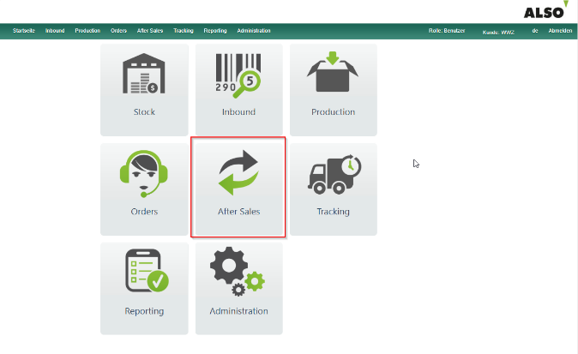
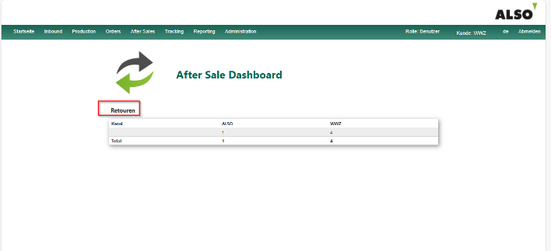
Informationen von ALSO im Partner Portal
ALSO informiert uns über das Partnerlog zu folgenden Themen:
Postretouren (z. B. Empfänger unbekannt, verzogen, nicht zustellbar usw.)
Geräteretouren mit aktivem Service
Diese Meldungen müssen im Partnerlog geprüft und bearbeitet werden.
Zugriff auf das Partner-Portal von ALSO – After Sales
Öffne das Partner-Portal von ALSO.
Melde dich mit deinen Zugangsdaten an.
Navigiere im Menü zu „After Sales“.
Klicke auf Retouren
Dort findest du die Rubrik für Retourenmeldungen wie z. B.:
  Postretouren (Empfänger unbekannt, verzogen etc.)
  Geräte mit aktivem Service

Slide 21
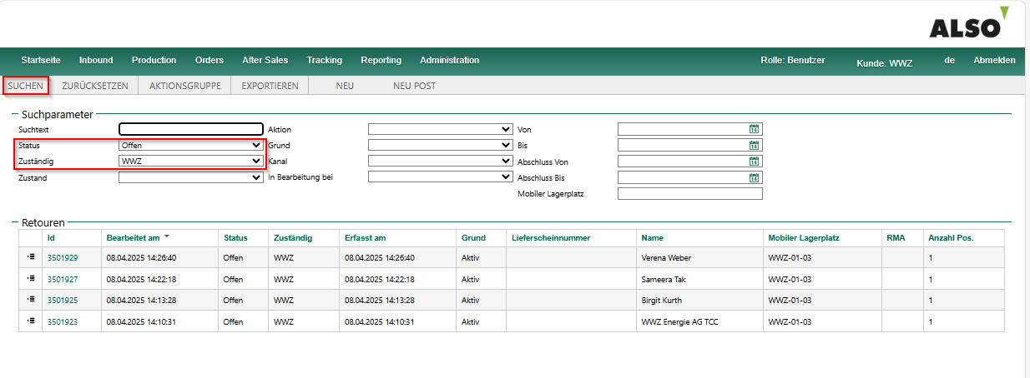
Informationen von ALSO im Partner Portal
Setze folgende Filter:
Status: Offen
Zuständig: WWZ
Klicke anschliessend auf „Suchen“, um die offenen Meldungen anzuzeigen.

Slide 22
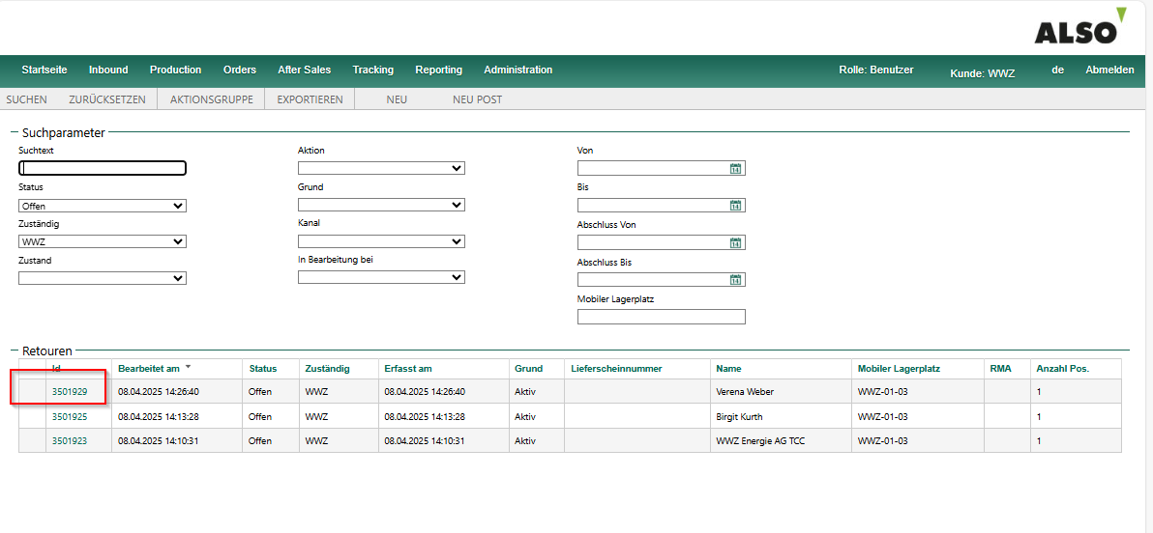
Informationen von ALSO im Partner Portal
Vorgehen bei Postretouren:
Bei Postsendungen, die nicht zugestellt werden konnten
(z. B. Empfänger unbekannt, verzogen, unvollständige Adresse), muss die korrekte Adresse abgeklärt werden.
Sobald die neue Adresse bekannt ist, muss diese über das Partnerlog an ALSO gemeldet werden.
Retouren mit aktivem Service – Vorgehen
Abklärung durchführen:
Prüft, ob das Kündigungsdatum des Kundenvertrags bereits bekannt ist.
Rückmeldung an ALSO:
Sobald das Kündigungsdatum vorliegt, dieses über das Partner-Portal an ALSO melden.
Neues Gerät versenden (falls erforderlich):
Falls der Kunde ein neues Gerät benötigt oder das bestehende Gerät versehentlich retourniert wurde:Im Tango einen Gerätewechsel mit Versand durchführen.
Danach die Rückmeldung an ALSO inklusive Kündigungsdatum machen.
Öffne die Meldung

Slide 23
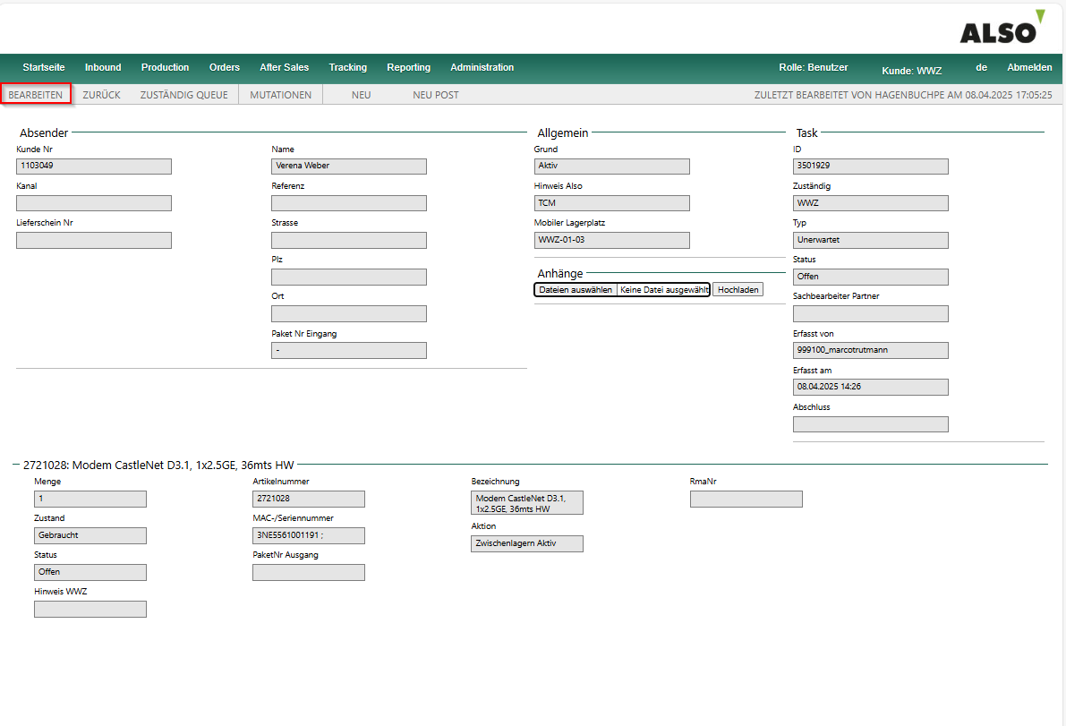
Informationen von ALSO im Partner Portal
Gehe auf bearbeiten

Slide 24
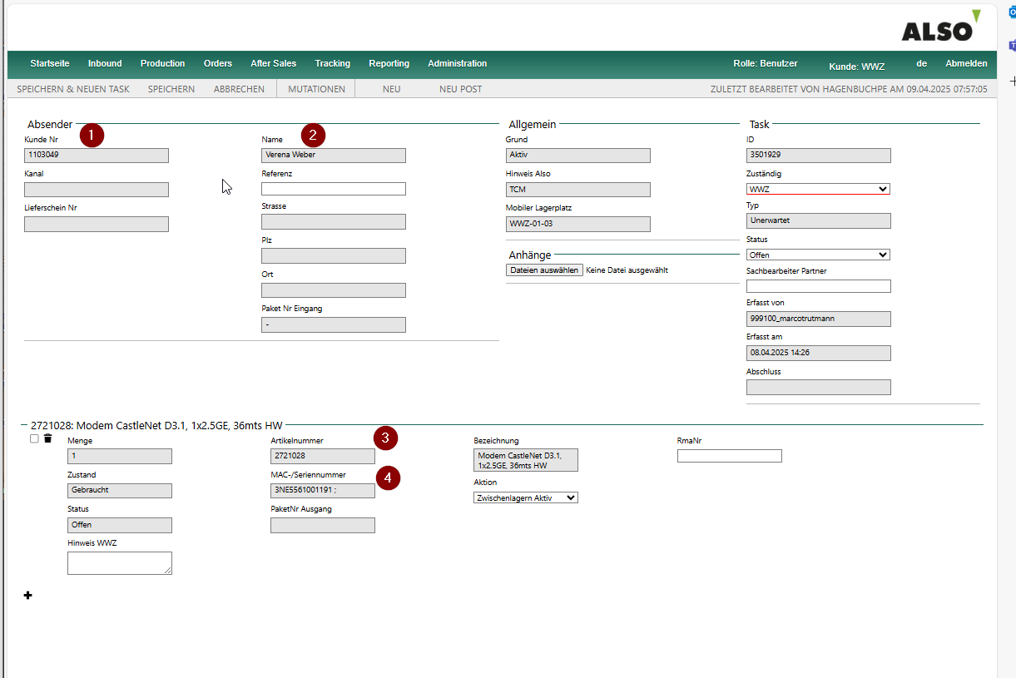
Informationen von ALSO im Partner Portal
  WWZ GP
  Kunde Name
  SAP Artikel Nummer
  MAC oder Serialnummer
Nach der Bearbeitung der Retoure müsst ihr im ALSO Partnerlog
eine Rückmeldung zur jeweiligen Meldung erfassen.
Nur so kann der Fall im System korrekt abgeschlossen werden.
Hinweis WWZ: Da müsst ihr die richtige Adresse oder das Kündigungsdatum reinschreiben
Zuständig: Da müsst ihr von WWZ auf ALSO ändern.

Slide 25
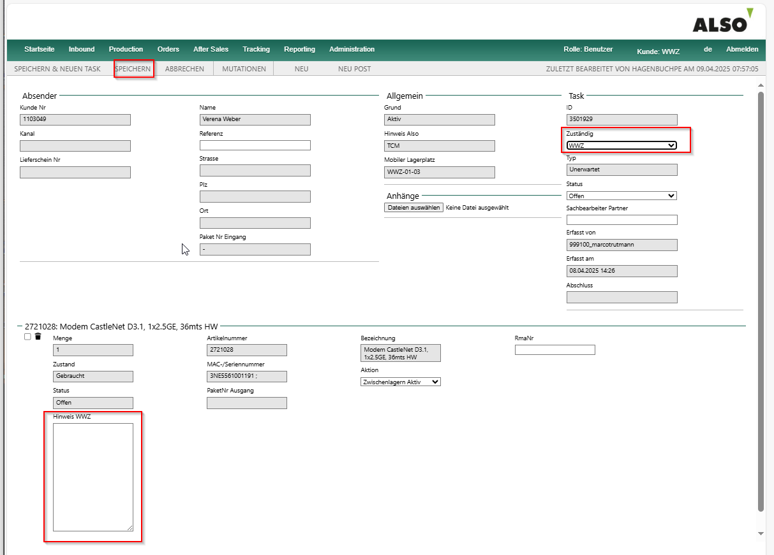
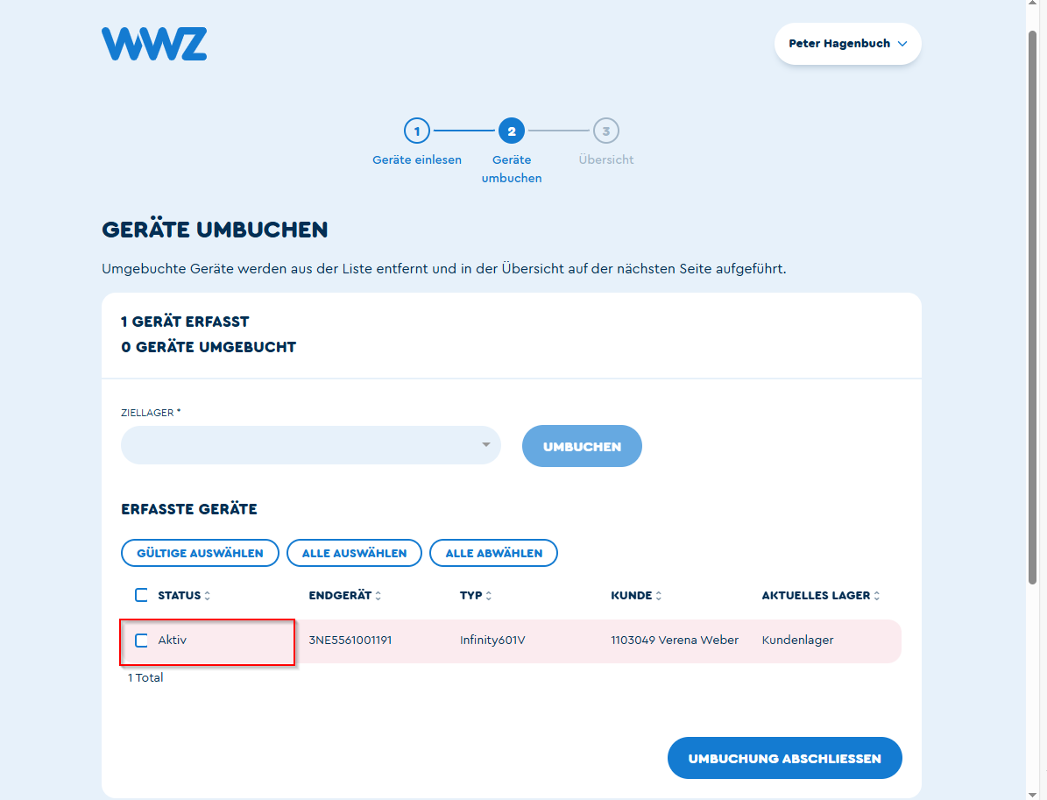
Informationen von ALSO im Partner Portal
Am Schluss auf Speichern.
Wichtige Hinweise zur Bearbeitung:
Auch wenn im Tango eine Kündigung sichtbar ist, muss der/die Mitarbeitende zusätzlich bei der Lagerumbuchung prüfen, ob ein Enddatum hinterlegt ist oder das Gerät bereits grün markiert und somit umbuchbar ist.
Fehlt das Enddatum, muss der Fall ggf. an das TIA-Team weitergeleitet werden.
Konsequenz bei fehlendem Enddatum:
Alle Geräte, bei denen in der Lagerumbuchung kein Enddatum hinterlegt ist, werden von ALSO erneut gemeldet – mit dem Hinweis auf einen aktiven Service.
Diese Fälle werden auch kostenpflichtig an uns weiterverrechnet.
Bitte stellt sicher, dass diese Prüfung sorgfältig durchgeführt wird, um unnötige Rückmeldungen und
Zusatzkosten zu vermeiden.

Slide 26
Fragen?

